Slide 1
投顧永豐大腦
報告人
何立峯
2025/06

Slide 2
CONTENTS
專案總覽
專案目標
專案範圍
軟體架構(現況)
硬體架構(現況)
系統關聯圖(現況)
專案成本(硬體及其他)
IT 內部人力
專案時程
資安規範檢核
參考附錄

Slide 3
專案總覽
專案目標 本專案為永豐第一個有多 Agent 組合的應用，預期透過永豐大腦打造擁有​永豐投顧研究員能力的AI研究員。擴大研究涵蓋範圍，並提升研究員報告產出的效率與品質​ 預計節省研究報告產出時間 20% 3.2hr/16hr 以上​，最終期望可以省去事前準備時間並可以提供更多元的研究報告 |  | 專案範圍 1.投顧永豐大腦系統 系統建置、管理維運 轉入投顧公槽、Cmoney、公開觀測資訊站等資料，提供AI對話等相關功能
預估成本 測試環境：VM二台 正式環境：實體機一台、VM一台
 |  | 專案成員 投顧：廖貫捷 資訊處：王詩儀、何立峯 金控數科處：曾立豪、李昕瑩、周立筠
專案時程 2024.12 需求討論 2025.01 IC 設計公司之 POC 2025.03 擴大至半導體之 POC | 2025.05 資料串接、持續測試 2025.06 SIT 2025.07 UAT 2025.08 正式環境上線

Slide 4

專案目標
目前永豐投顧的研究員負責研究 300 家上市櫃公司 (共 1,896 家上市櫃公司)
本專案為永豐第一個有多 Agent 組合的應用，預期透過永豐大腦打造擁有​永豐投顧研究員能力的AI研究員。擴大研究涵蓋範圍，並提升研究員報告產出的效率與品質​
預計節省研究報告產出時間 20% 3.2hr/16hr 以上​，最終期望可以省去事前準備時間並可以提供更多元的研究報告
以下為目前研究員報告產製流程及花費時間：
永豐大腦架構：
平均耗費16 hr | 事前準備 人工 4-8 hr | 拜訪公司 人工 1-3 hr | 投顧模型評估 人工 1.5-8 hr | 評價分析 人工 1 hr | 轉寫報告 人工 1.5-3 hr
 | 蒐集公司歷史新聞​ 研讀近年財報​、產業趨勢、產品技術​、同業競合​ 整理股價大事件​及準備提問重點 | 了解管理階層風格​ 詢問產品技術​、同業競合​、接單狀況​、生產狀況​、財務展望​ | 建立公司財務預估模型​ 建立產業/產銷/成本數據​ 預估未來損益​及年度3表​ | 歷史評價分析​/同業比較​ 評估產業/公司成長性​ 給予投資建議​ | 報告撰寫​
永豐大腦
財報專家
投顧報告專家
法說會專家
季報/年報專家
付費資料庫
歷史財報數據
投顧預估數據
同業報告
永豐投顧報告
法說簡報檔
法說影音檔
公司季報
公司年報
萬得、MIC等

Slide 5
專案範圍
交易前端
主系統 | 投顧永豐大腦系統 轉入投顧公槽、Cmoney、公開觀測資訊站等資料，提供AI對話等相關功能
後台支援

Slide 6

軟體架構
1. 法說會投影片 2. 法說會影音
3. 季報
4. 年報
1. gpt-4o 2. gpt-4o-mini
3. text-embedding-3-small
4. whisper
公開資訊觀測站
Azure Open AI
WEB
API
Server Farm
投顧公槽
FTP
爬蟲程式
轉向量程式
AI Agent
Cmoney DB
純文字
向量資料
問答紀錄
向量資料
1. 主要通貨匯率表
2. 年IFRS財報
3. 日收盤還原表排行
4. 日法人持股估計
Etc.
投顧永豐大腦系統
MSSQL
向量資料庫
投顧同仁

Slide 7
軟體架構
投顧永豐大腦系統
Cmoney DB
API
財報專家
1. 主要通貨匯率表
2. 年IFRS財報
3. 日收盤還原表排行
4. 日法人持股估計
Etc.
歷史財報數據
投顧預估數據
投顧報告專家
同業報告
永豐投顧報告
投顧同仁
投顧公槽
FTP
法說會專家
主持人
API
1. 投顧內部資料
法說簡報檔
法說影音檔
WEB
Azure Open AI
公開資訊觀測站
WEB
季報/年報專家
1. gpt-4o 2. gpt-4o-mini
3. text-embedding-3-small
4. whisper
1. 法說會投影片 2. 法說會影音
3. 季報
4. 年報
公司季報
公司年報

Slide 8


硬體架構
Server Farm
永豐AI大腦-AP主機
128.110.24.73
20x-32G-5T-OL9
永豐AI大腦-DB主機
128.110.24.74
20x-32G-1T-W22
投顧同仁
MSSQL
FTP
Cmoney DB
128.110.50.40
投顧公槽
128.110.10.135

Slide 9
系統關聯圖
Server Farm
Cmoney DB
(128.110.50.40)
投顧公槽
(128.110.10.135)
FTP
投顧永豐大腦系統 (128.110.24.73)
投顧永豐大腦
資料庫
(128.110.24.74)

Slide 10
專案成本(硬體及其他)
正式機 | 項目 | 規格說明 | 數量 | 價格 | 合計
資本支出 | 主機AP | 實體機 (CPU 16 / RAM 16 / DISK 1.8T) | 1 | 0 | 0
 | 主機DB | VM (CPU 8 / RAM 16 / DISK 500GB) | 1 | 0
 | 作業系統AP | Oracle Linux 9 | 1 | 0
 | 作業系統DB | Windows 2022 | 1 | 0
 | 資料庫 | Microsoft SQL Server 2022 | 1 | 0
測試機 | 項目 | 規格說明 | 數量 | 價格 | 合計
 | 主機AP | VM (CPU 16 / RAM 16 / DISK 1.8T) | 1 | 0 | 0
 | 主機DB | VM (CPU 8 / RAM 16 / DISK 500GB) | 1 | 0
 | 作業系統AP | Oracle Linux 9 | 1 | 0
 | 作業系統DB | Windows 2022 | 1 | 0
 | 資料庫 | Microsoft SQL Server 2022 | 1 | 0
※現已VM及現有實體機支應，費用0

Slide 11
IT內部人力(資訊)
項目 | 人力需求細項說明 | 預估工時(人日)
專案管理 | 專案溝通協調 | 10
需求訪談 | 需求訪談 需求分析 | 10
程式開發 | 自動化換版 爬蟲開發 | 35
環境建置 | 防火牆開通 測試、正式主機建置 測試、正式系統運行環境建置、部屬 | 10
整合測試 | UAT測試 效能測試 | 20
上線前置作業 | 新系統上線相關文件、流程 | 5
合計 |  | 90

Slide 12
IT內部人力(金控)
項目 | 人力需求細項說明 | 預估工時(人日)
專案管理 | 專案溝通協調 | 10
需求訪談 | 需求訪談 需求分析 | 20
程式開發 | 大腦架構設計 資料處理腳本開發 RAG 資料庫建置 大腦資料庫建置 主持人、財報、法說會、投顧報告 agent 功能開發 對話功能頁面、Feedback 功能頁面開發 | 90
合計 |  | 120

Slide 13
專案時程
數科 | 資訊
項目 | 12月 | 1月 | 2月 | 3月 | 4月 | 5月 | 6月 | 7月 | 8月 | 9月 | 10月 | 11月 | 12月
需求討論/POC
測試主機申請 / 建置
系統部屬
系統開發
系統測試
整合測試
正式主機採購 / 建置
系統上線

Slide 14
專案時程
項次 | 工作項目 | 預估時程 | 負責單位
1 | 需求討論 | 2024/12 | 金控數科、投顧
2 | 測試環境
(1) | 主機申請 / 建置 | 2025/05 | 證券資訊
(2) | 系統部屬 | 2025/05 | 證券資訊、金控數科
3 | 系統開發、測試
(1) | 系統開發 | 2024/12 ~ 2025/05 | 證券資訊、金控數科
(2) | 資料轉入 | 2025/05 ~ 2025/07 | 證券資訊
4 | 系統測試 | 2025/05 ~ 2025/06 | 證券資訊、金控數科
5 | 整合測試 | 2025/06 ~ 2025/08 | 證券資訊、金控數科、投顧
6 | 正式環境
(1) | 主機建置 / 系統部屬 | 2025/06 ~ 2025/08 | 證券資訊
7 | 正式上線 | 2025/09 | 證券資訊
8 | 科技年會 | 2025/11

Slide 15
專案時程(資訊)
項次 | 工作項目 | 預估時程 | 負責單位
1 | 需求分析 | 2025/04/17 ~ 2025/04/23 | 證券資訊、金控數科
2 | 測試環境
(1) | 主機申請 / 建置 | 2025/05/07 ~ 2025/05/16 | 證券資訊、證券營管
(2) | 系統部屬 | 2025/05/26 | 證券資訊、金控數科
3 | 系統開發、測試
(1) | 爬蟲開發 | 2025/04/23 ~ 2025/05/28 | 證券資訊
4 | 資料爬取
(1) | 公開觀測資訊站-法說會投影片 | 2025/05/09 ~ 2025/05/16 | 證券資訊
(2) | 公開觀測資訊站-年報 | 2025/05/23 ~ 2025/07 | 證券資訊
(3) | 公開觀測資訊站-季報 | 2025/06/03 ~ 2025/07 | 證券資訊
(4) | 投顧公槽 | 2025/06/04 | 證券資訊
(5) | 公開觀測資訊站-法說會影音 | 2025/06/13 ~ 2025/07 | 證券資訊
5 | 資料轉入 | 2025/05/26 ~ 2025/07

Slide 16
資安規範檢核
【填寫說明】
若項目不適用請寫「不適用」。
若是否檢測<>”是”，請在備註說明原因。
類別 | 項次 | 檢測項目 | 說明 | 是否檢測 | 備註
主機上線 | 1 | 系統弱點掃描 | 修復高中低風險 | 是
網路設備 | 2 | 系統弱點掃描 | 修復高及中低風險以上等級漏洞才能上線 | 不適用 | 無網路設備
 | 3 | 初始密碼變更 | 應變更設備之初始密碼。 | 不適用 | 無網路設備
 | 4 | 限制管理連線IP位址 | 限制管理員存取硬體設備之IP位址 | 不適用 | 無網路設備
系統上線 | 5 | 源碼檢測 | 修復高中低風險 | 是
 | 6 | Web Server上傳檔案功能 | (1) 禁止任意檔案上傳，需限定檔案格式。 | 不適用 | 無上傳功能
 |  |  | (2) 檔案上傳應判斷檔案格式符合才可儲存於硬碟。 | 不適用 | 無上傳功能
 |  |  | (3) 檔案上傳儲存目錄不可在網站路徑中。如同時有下載的功能，請用程式轉換或將該路徑的權限設定為不可執行。 | 不適用 | 無上傳功能
 | 7 | 第三方套件 | 應執行第三方套件檢測使用無資安風險套件。 | 是
 | 8 | Deep Security (公開的Web) | 需安裝Deep Security，監控所有網站路徑 | 不適用 | 無對外
 | 9 | WAF防護 (公開的Web) | 使用HTTP(S)的對外服務系統，需完成WAF防護設定 | 不適用 | 無對外
 | 10 | 個人資料(敏感性資料保護) | (1) 傳送需加密傳輸機制(SSL 1.2(含)以上) | 不適用 | 無涉及個資
 |  |  | (2) 儲存敏感性資料時應透過憑證、雜湊（Hash）或加密等機制以確保資料傳送及儲存安全，並於使用時應進行適當去識別化 | 不適用 | 無涉及個資
物聯網設備 | 11 | 初始密碼變更 | 應變更設備之初始密碼。 | 不適用 | 無物聯網設備
 | 12 | 合約包含資訊安全相關協議 | 與物聯網設備供應商簽定採購合約時，其內容宜包含資訊安全相關協議，明確約定相關責任（如：服務承諾、安全性更新年限、主動通報設備已知資安漏洞並提出相關應變處置方案），確保設備不存在已知安全性漏洞。 | 不適用 | 無物聯網設備
 | 13 | 安全性更新機制 | 具備安全性更新機制且定期（每年一次）更新 | 不適用 | 無物聯網設備

Slide 17
系統架構 – 相關問題
問題：建置系統時，評估負載平衡或流量分散機制，俾分散異常事件影響範圍
回答：本系統僅為永豐投顧內部使用之輔助性質工具，無負載平衡、流量分散之需求。
問題：建置系統時，有將資源擴充及備援系統轉換之便利性與時效性納入考量。
回答：本系統僅為永豐投顧內部使用之輔助性質工具，無擴充之需求。

Slide 18
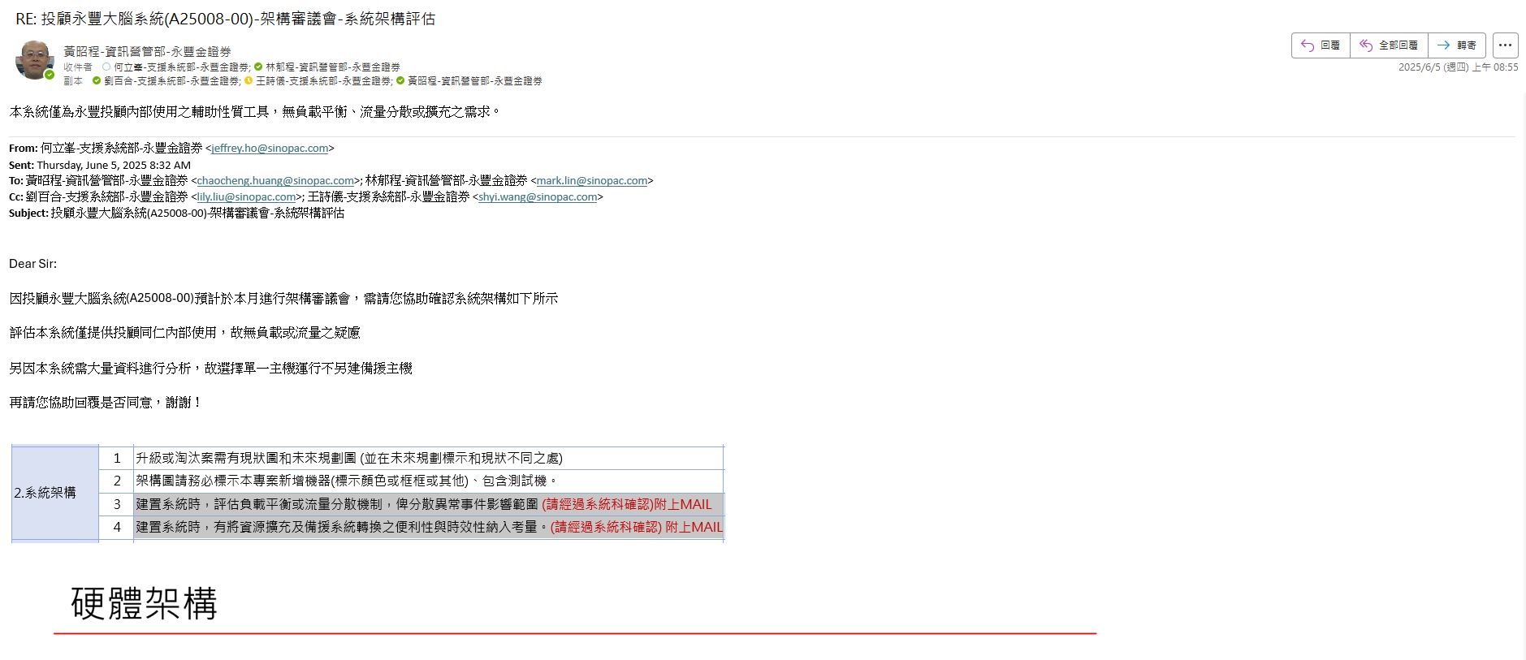
附件1

Slide 19
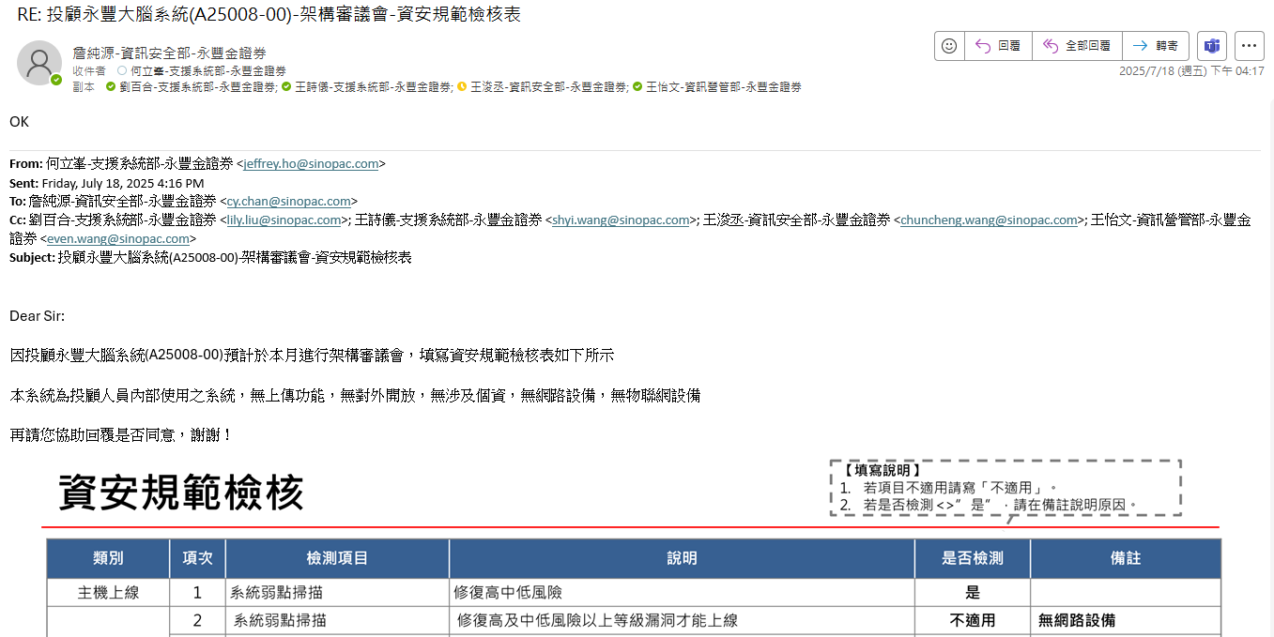
附件2

Slide 20
軟體架構
投顧永豐大腦系統
Cmoney DB
API
財報專家
1. 主要通貨匯率表
2. 年IFRS財報
3. 日收盤還原表排行
4. 日法人持股估計
Etc.
歷史財報數據
投顧預估數據
投顧報告專家
同業報告
永豐投顧報告
投顧同仁
投顧公槽
FTP
法說會專家
主持人
API
1. 投顧內部資料
法說簡報檔
法說影音檔
WEB
Azure Open AI
公開資訊觀測站
WEB
季報/年報專家
1. gpt-4o 2. gpt-4o-mini
3. text-embedding-3-small
4. whisper
1. 法說會投影片 2. 法說會影音
3. 季報
4. 年報
公司季報
公司年報

